Slide 1
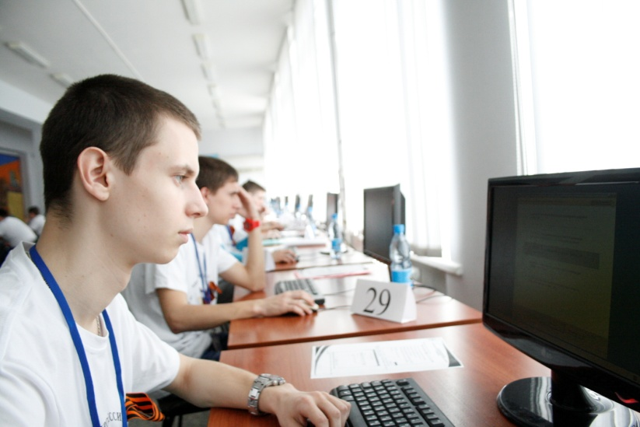
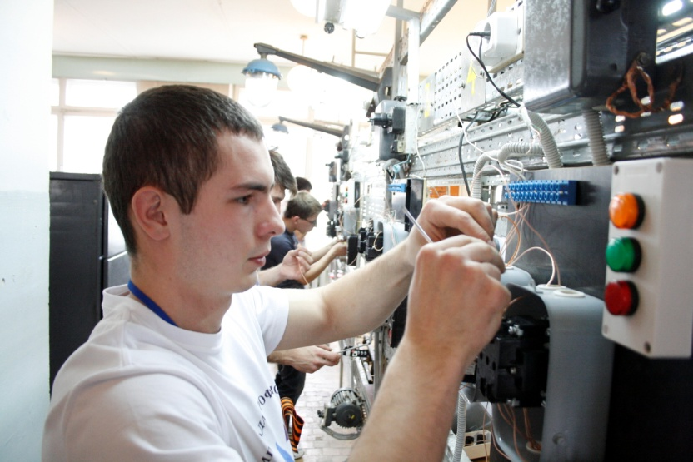
ПРИВЛЕЧЕНИЕ СОЦИАЛЬНЫХ ПАРТНЁРОВ К РАЗРАБОТКЕ ОЦЕНОЧНЫХ СРЕДСТВ ДЛЯ ПРОВЕДЕНИЯ ЗАКЛЮЧИТЕЛЬНОГО ЭТАПА ВСЕРОССИЙСКОЙ ОЛИМПИАДЫ ПРОФЕССИОНАЛЬНОГО МАСТЕРСТВА ПРОФИЛЬНОЕ НАПРАВЛЕНИЕ - 13.00.00 ЭЛЕКТРО- И ТЕПЛОЭНЕРГЕТИКА
ГБПОУ «Волгоградский энергетический колледж»

Slide 2
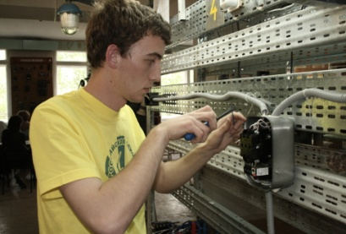
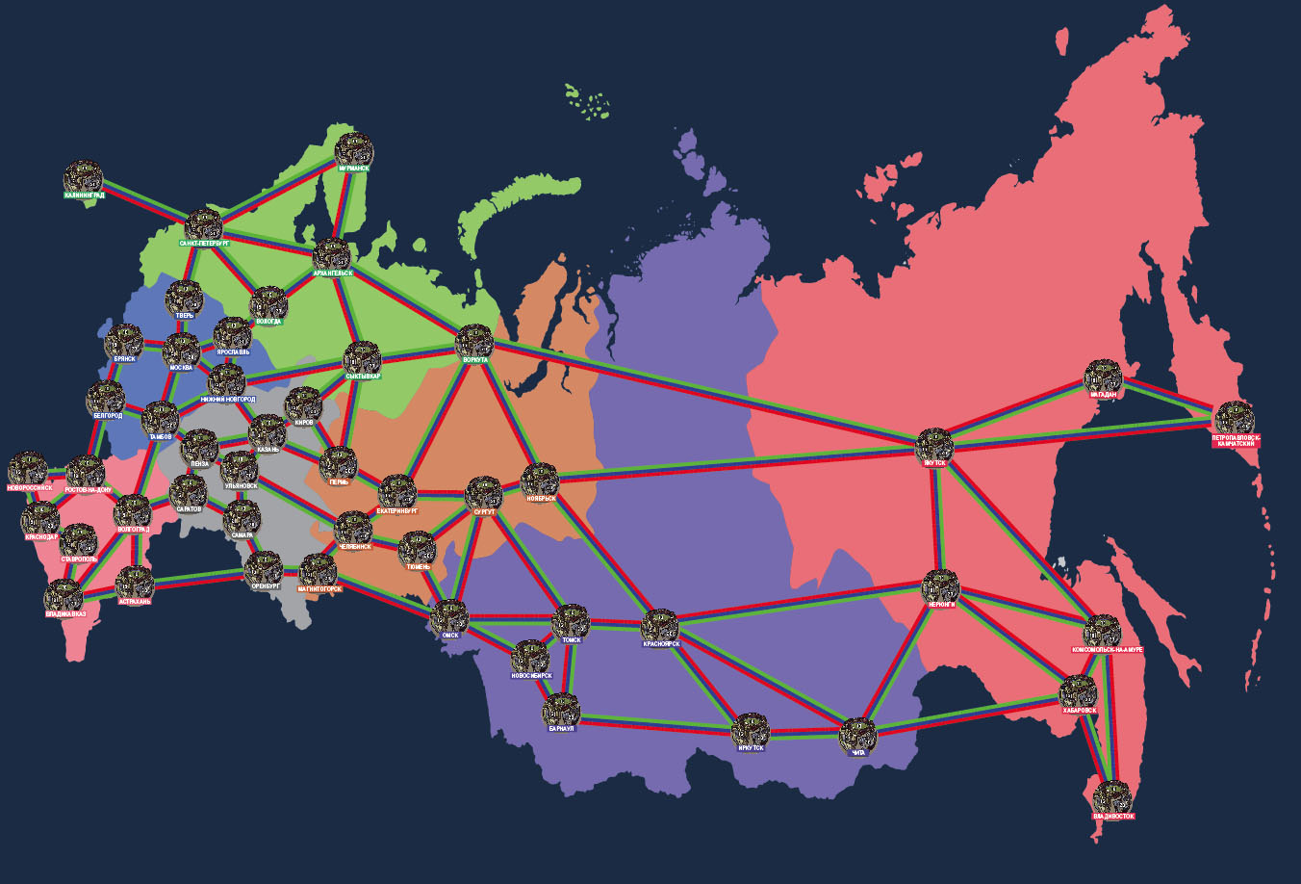
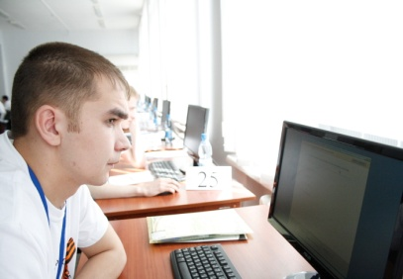
Всероссийская олимпиада профессионального мастерства
проведено 5 заключительных этапов
Всероссийской олимпиады
приняли участие более 200 студентов –
победителей региональных этапов
представлено 44 субъекта Российской Федерации,
8 федеральных округов
участники Всероссийской олимпиады стали призёрами и победителями чемпионатов WorldSkills Russia
участники Всероссийской олимпиады зарекомендовали себя успешными специалистами энергетической отрасли, лидерами профессионального образования

Slide 3
Основные социальные партнёры

Slide 4
Формирование фонда оценочных средств заключительного этапа Всероссийской олимпиады профессионального мастерства
Этап консультаций
Определение актуальных для работодателя умений, практического опыта выпускников
Формирование СКРП на основе профессиональных стандартов, должностных инструкций работника предприятия
Использование СКРП для создания конкурсных заданий
Использование технической документации предприятия
Определение перечня оборудования для выполнения заданий II уровня
Разработка системы критериев выполнения заданий
Этап экспертизы
Экспертиза содержания конкурсных заданий, объема и времени их выполнения
Экспертиза технических средств и оборудования
Экспертиза технической документации

Slide 5
Формирование фонда оценочных средств заключительного этапа Всероссийской олимпиады профессионального мастерства
Этап корректировки
Мастер-класс членов жюри для участников ВО и сопровождающих: «Типовые ошибки при выполнении конкурсных заданий»
Анализ результатов выполнения заданий для корректировки ФОС
Создание рабочей группы по формированию содержания заданий в рамках Федерального учебно-методического объединения по УГС 13.00.00 Электро- и теплоэнергетика

Slide 6
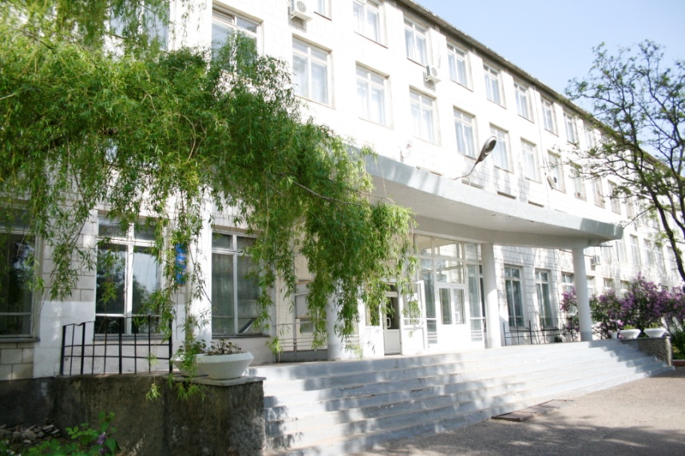
ПРИГЛАШАЕМ К СОТРУДНИЧЕСТВУ
ГБПОУ «Волгоградский энергетический колледж»
www. energocollege.ru

